Slide 1
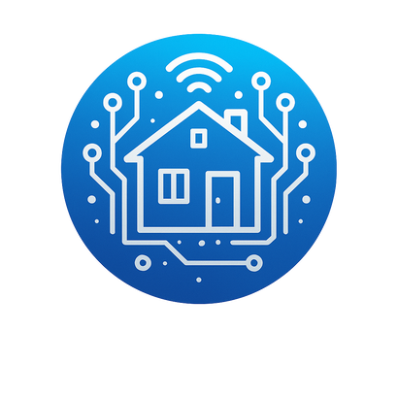
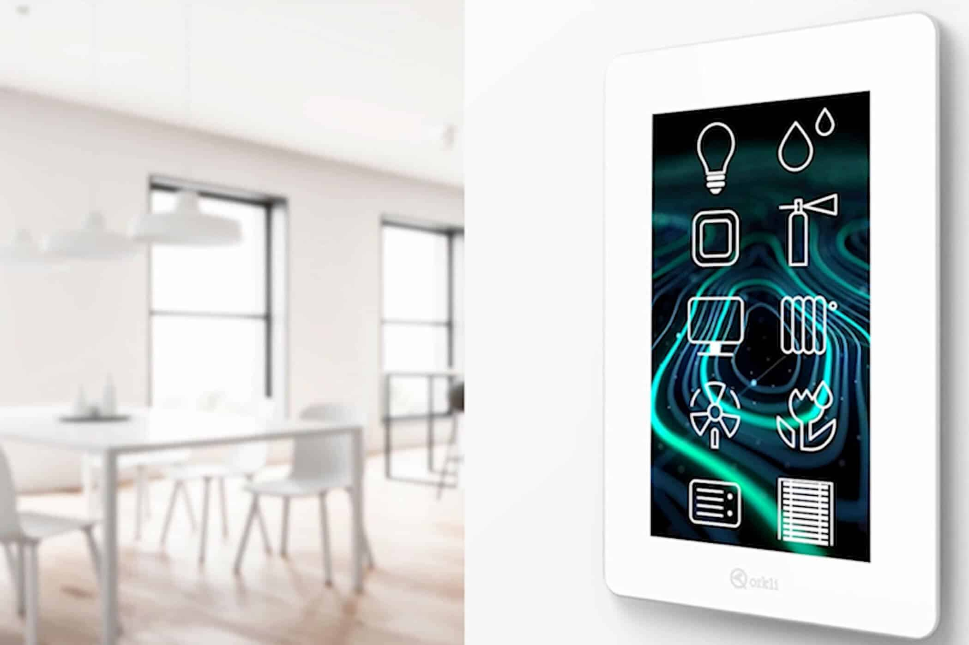


SMART
HOUSE
David Arpone
Juan Andres Soldi
Gonzalo Iloro
Santiago Lacourrege
Manuel Fernández

Slide 2

¿Cerraste con llave?
¿Apagaste todas las luces?
¿Cuántas veces saliste apurado de casa y no recordás si apagaste las luces, cerraste las ventanas o activaste la alarma?
¿Cuánto tiempo perdés todos los días en tareas del hogar?
¿Te gustaría automatizar tu hogar sin instalaciones costosas?
Falta de tiempo
Facturas eléctricas excesivas
Inseguridad
Tenemos lo que buscás

Slide 3

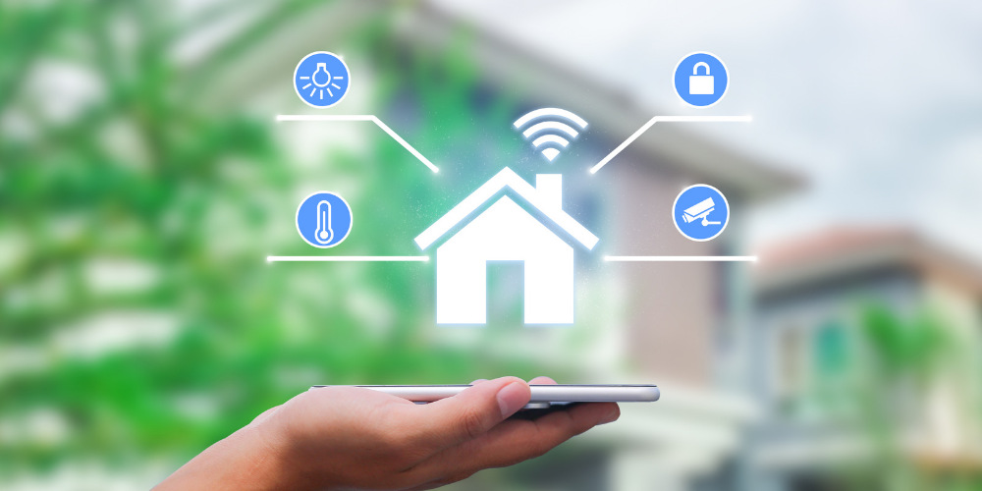

¿De qué se trata Smart House?
Smart House es un sistema de domótica que permite controlar iluminación, climatización, seguridad y entretenimiento del hogar desde dispositivos móviles en todo momento y en todo lugar.
Confort
Automatización
Eficiencia
Seguridad

Slide 4
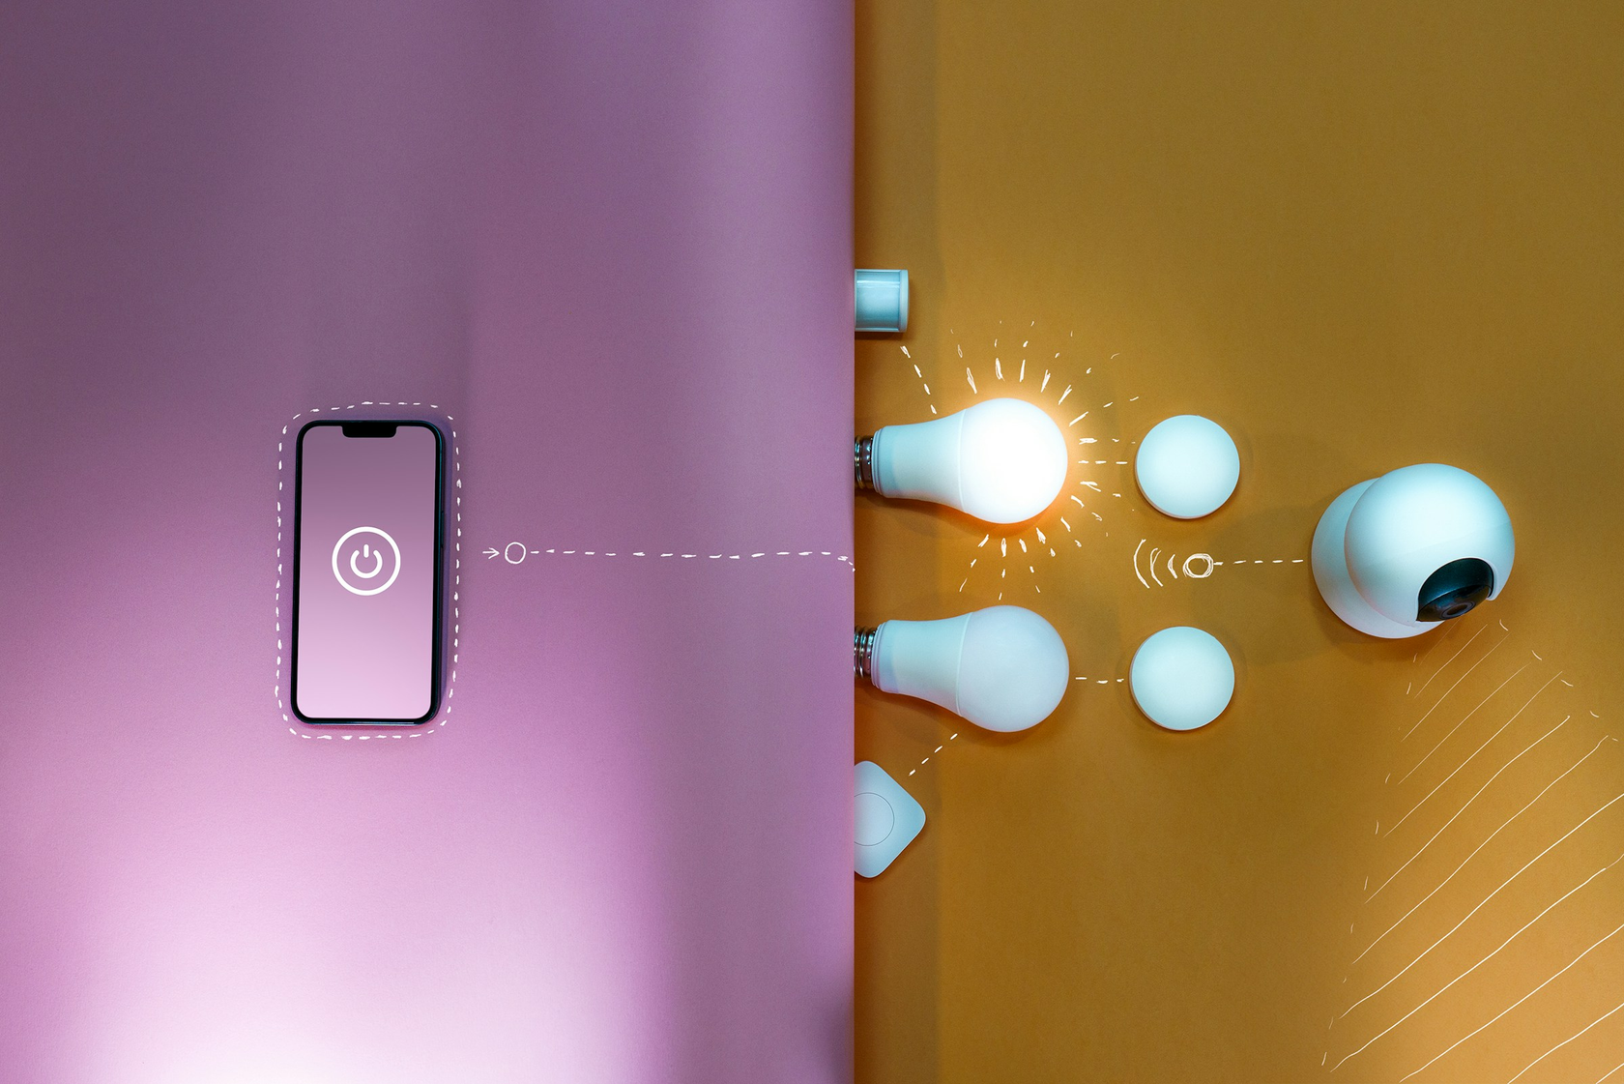

¿Por qué Smart House?
Smart house se orienta a simplificar el proceso de instalación y hacer esta tecnología más accesible, ofreciendo paquetes para que el cliente elija facilmente una solucion acorde a sus necesidades
Accesibilidad
Paquete personalizable
Instalación sencilla

Slide 5
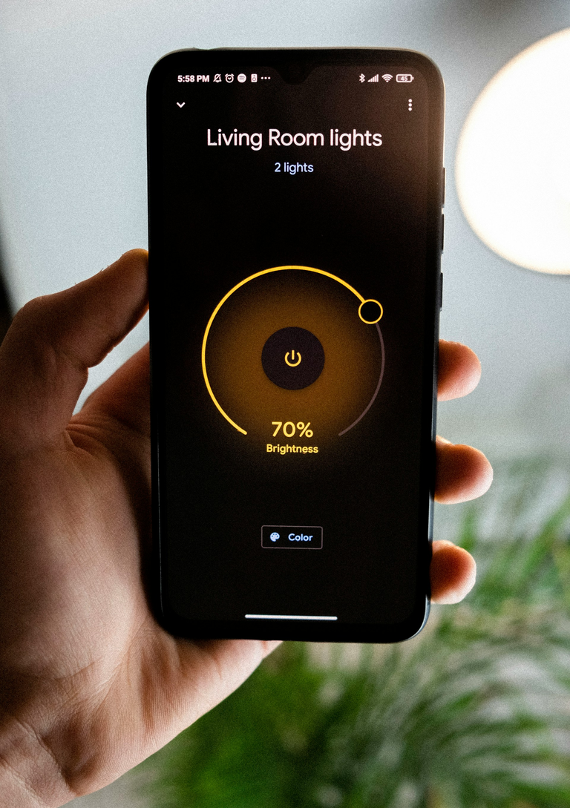
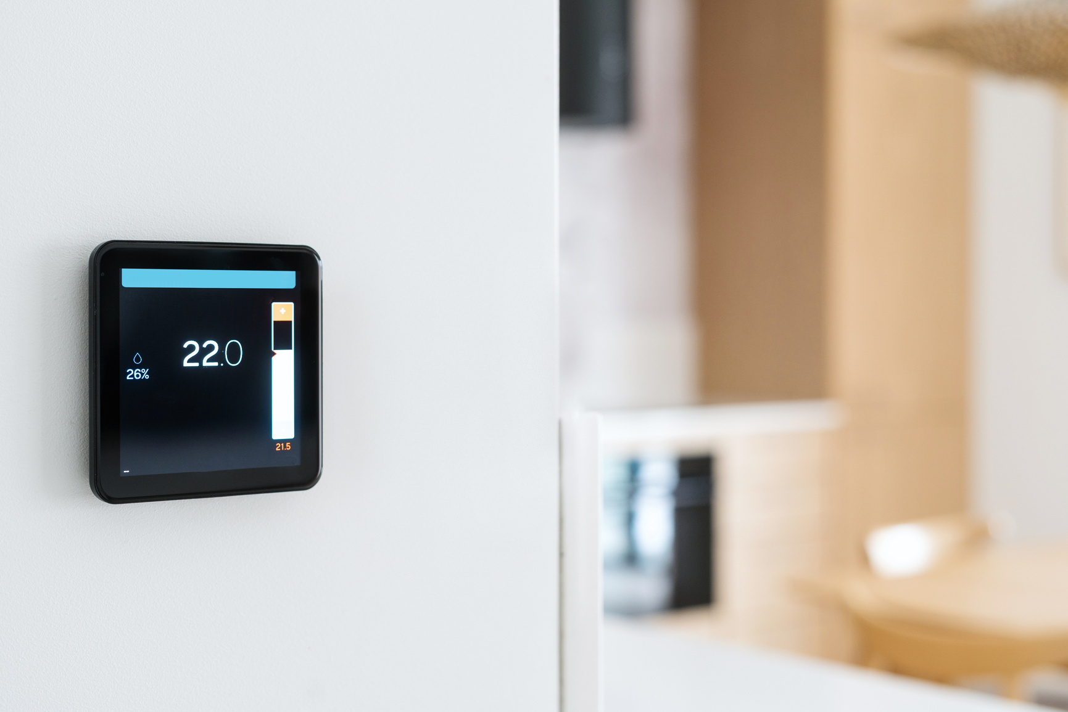
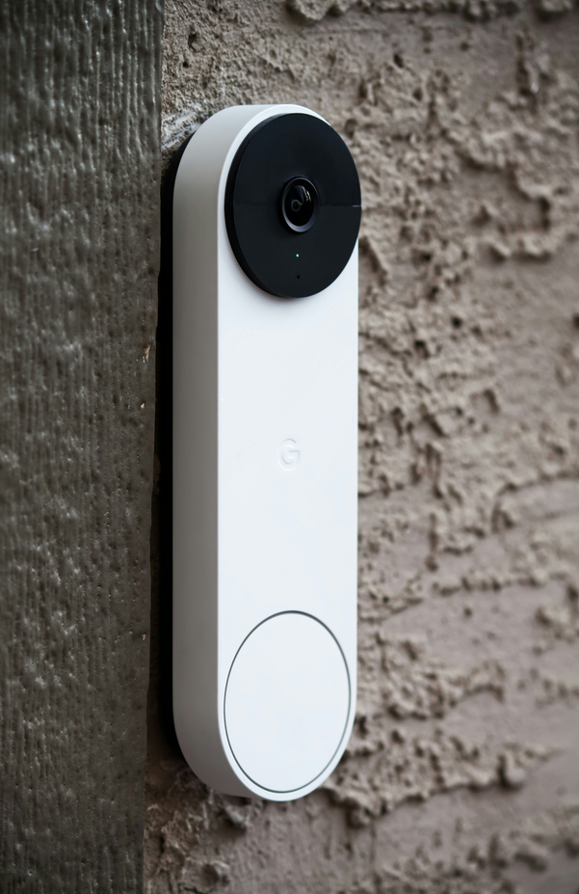
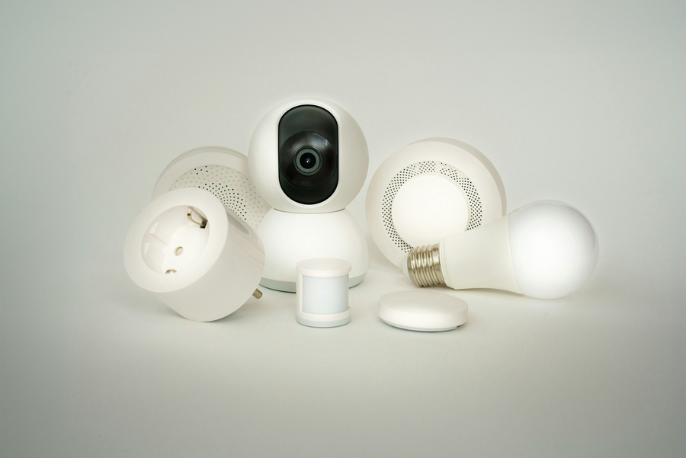
Un mercado en Expansión
La demanda por hogares inteligentes está en constante crecimiento en el mundo actual.
En la región, existe un mercado poco desarrollado pero con un grán potencial.
Ofreciendo una oferta más accesible podemos facilitar el acceso a esta tecnología y captar una amplia base de clientes.

